Slide 1
Laço For
Estrutura de repetição de comandos
Permite muitas variações.
Forma Geral:
Inicialização: comando de atribuição para a variável de controle do laço
Condição: expressão relacional que determina quando o laço acaba
Incremento: determina como a variável de laço varia a cada iteração do laço

Slide 2
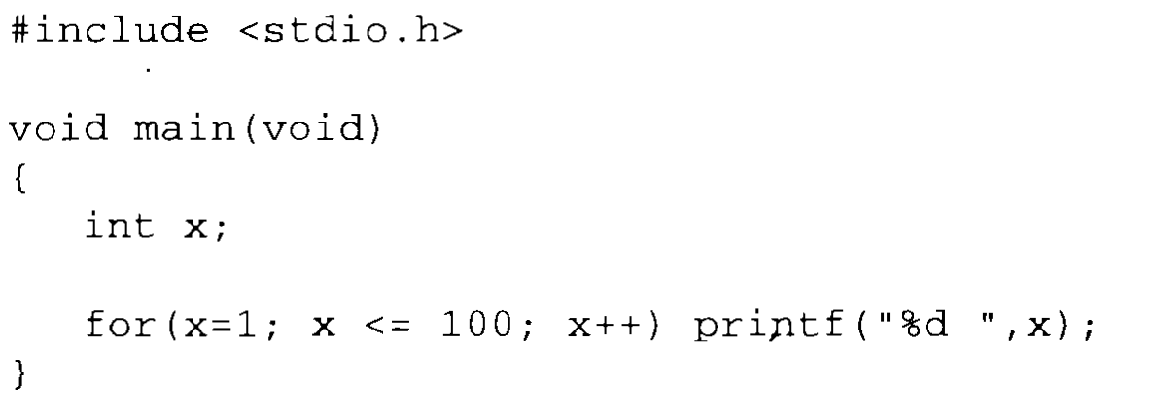
Exemplo For

Slide 3
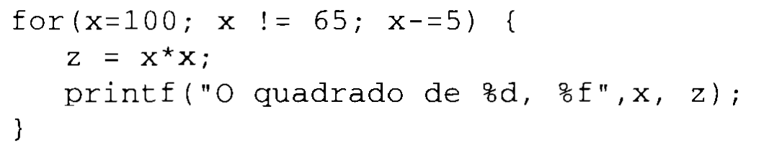
Exemplo For

Slide 4
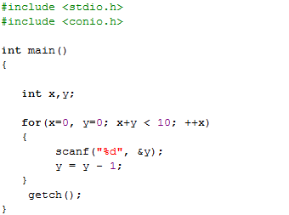
Variações do For
Uso do operador “,” para permitir que duas ou mais variáveis controlem o laço

Slide 5
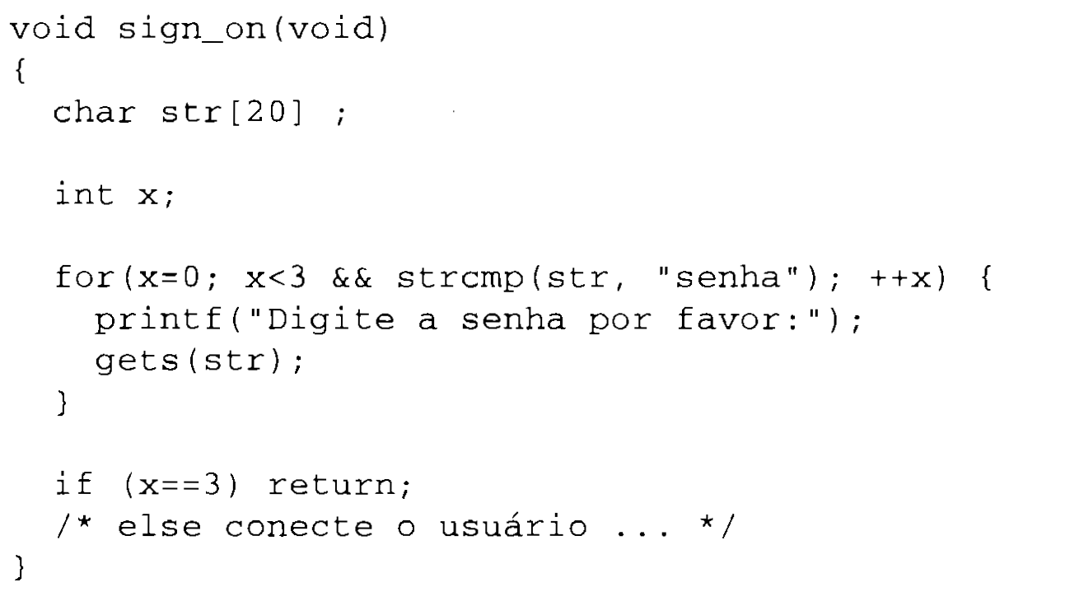
Variações do For
Comparações na condição do laço

Slide 6
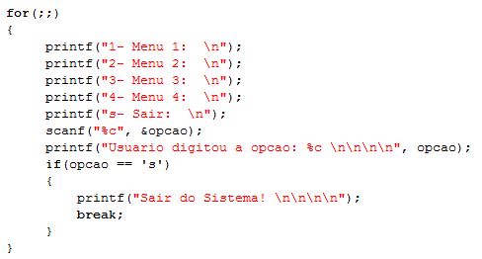
Laço Infinito
Comparações na condição do laço
Aplicabilidade: o programa execute até que ele clique em sair

Slide 7

Laço For sem Corpo
Usar a estrutura do FOR sem o corpo
Aplicabilidade: atraso de tempo

Slide 8

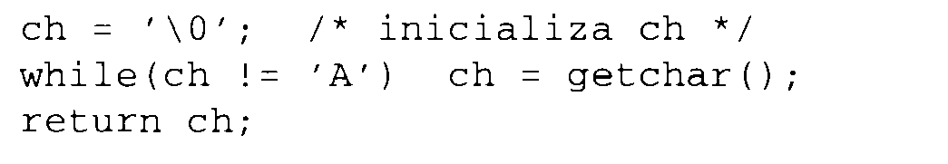
Laço WHILE
Forma Geral:
Comando é vazio, simples ou um bloco;
Condição é qualquer expressão
O laço se repete quando a condição for verdadeira
Exemplo:

Slide 9
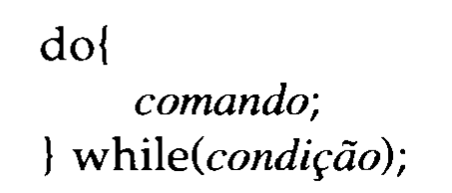
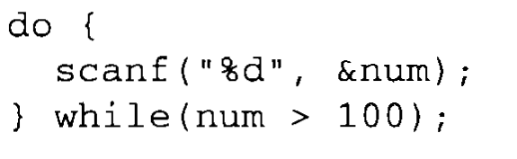
Laço DO-WHILE
Forma Geral:
Ao contrário do FOR e WHILE o DO-WHILE faz o teste no final, o que significa que ao menos será executado uma vez

Slide 10
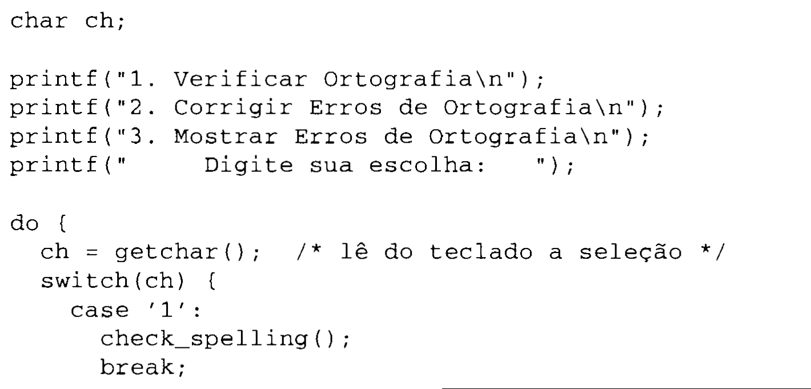
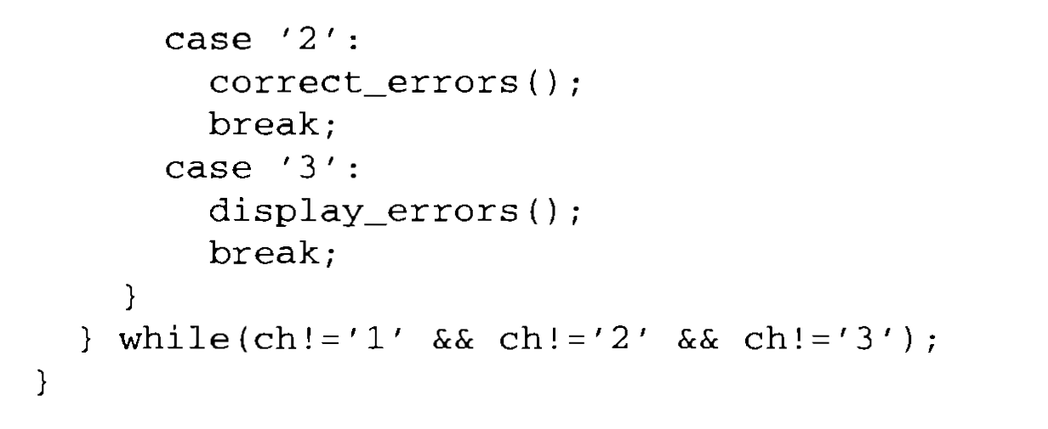
Laço DO-WHILE
Seleção de Menu

Slide 11
Comandos de Desvio
Existem 4 comandos de desvio: return, goto, break e continue;
Return e goto pode usar em qualquer lugar do programa;
Break e continue pode usar nas estruturas de laço
Breal pode usar também no switch

Slide 12

Return
É usado para retornar de uma função, faz com que a execução retorne ao ponto em que a chamada da função foi feita
Se o return tem valor associado esse valor é o valor de retorno da função. Se não possuir valor retorna lixo
Foma Geral:

Slide 13
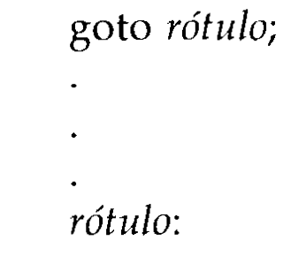
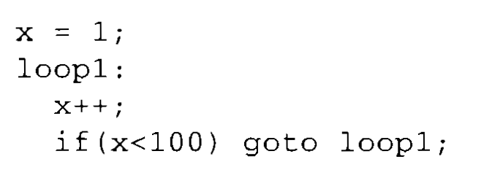
Goto
Requer um rótulo para sua operação e o rótulo tem que estar na mesma função do goto
Fórmula Geral:
Exemplo

Slide 14
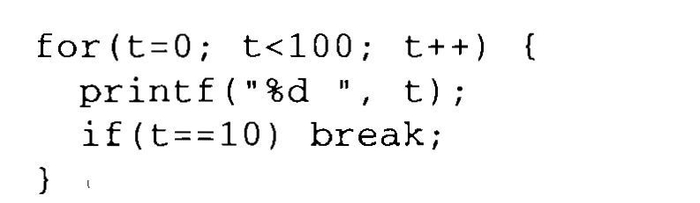
Break
Pode ser usado para terminar um case de um switch ou forçar uma terminação de um laço
Exemplo 1

Slide 15
Break
Pode ser usado para terminar um case de um switch ou forçar uma terminação de um laço
Exemplo 1

Slide 16
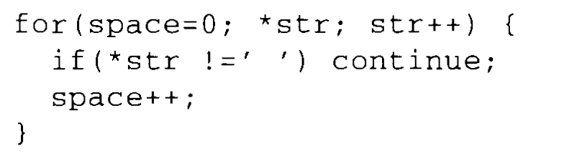
Continue
Força que ocorra a próxima iteração, pulando qualquer código intermediário
Exemplo

Slide 17
Exercício
Solicitar a idade de várias pessoas e imprimir: Total de pessoas com menos de 21 anos. Total de pessoas com mais de 50 anos. O programa termina quando idade for =-99.
Solicitar um número entre 1 e 4. Se a pessoas digitar um número diferente, mostrar a mensagem "entrada inválida" e solicitar o número novamente. Se digitar correto mostrar o número digitado.

Slide 18
Exercício
Fazer um programa que gere a saída.
* * * * * * * * * * * *
O,2,4,6,8,10,12,14
* * * * * * * * * * *
Solicitar um nome e escrevê-lo de trás pra frente.
Fazer um programa que receba um valor n no teclado e determine o maior. A condição de término do programa é quando o usuário digitar zero.

Slide 19
Exercício
Escreva um programa em C para ler o número de alunos existentes em uma turma, ler as notas destes alunos, e calcular a média aritmética destas notas.
Escreva um programa em C para ler 2 valores inteiros e imprimir o resultado da divisão do primeiro pelo segundo. Se o segundo valor informado for ZERO, deve ser impressa uma mensagem de VALOR INVÁLIDO e lido um novo valor. Ao final do programa deve ser impressa a seguinte mensagem: VOCÊ DESEJA OUTRO CÁLCULO(S/N)? Se a resposta for S o programa deverá retornar ao começo, caso contrário deverá encerrar a sua execução imprimindo quantos cálculos foram feitos.

